Slide 1

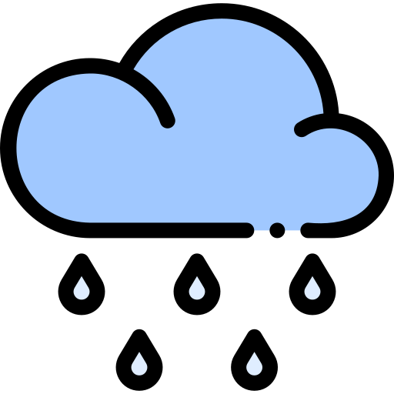


Aplikacja pogodowa na Androida
Jakub Wiatr, Filip Kubala

Slide 2


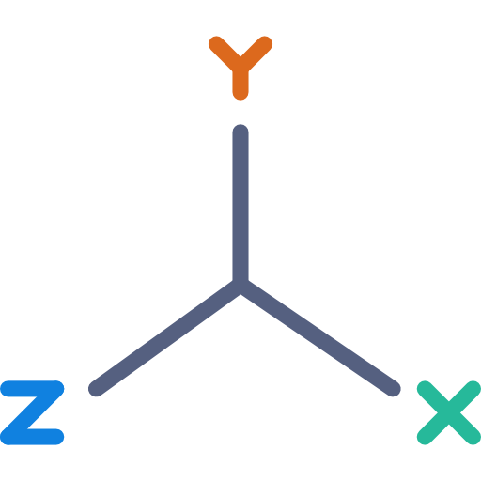

Plan na projekt
Android Studio, Java
Wykorzystanie
lokalizacji użytkownika
Zamiana nazwy miasta na współrzędne
Integracja z API pogodowym.

Slide 3
Android Studio
Dlaczego Android Studio?
Krótkie wprowadzenie

Slide 4
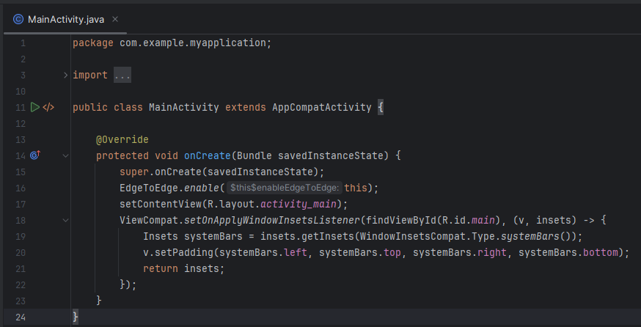
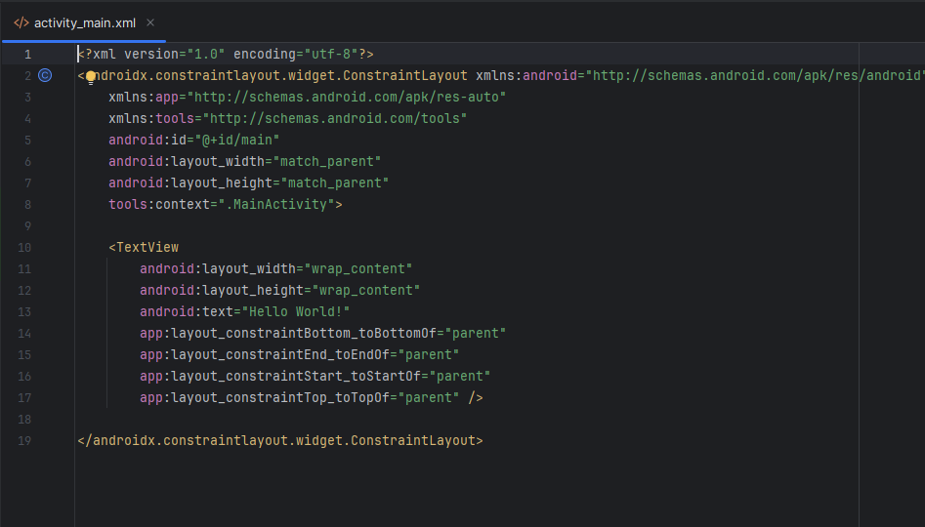
Współpraca dwóch plików
MainActivity.java
activity_main.xml

Slide 5
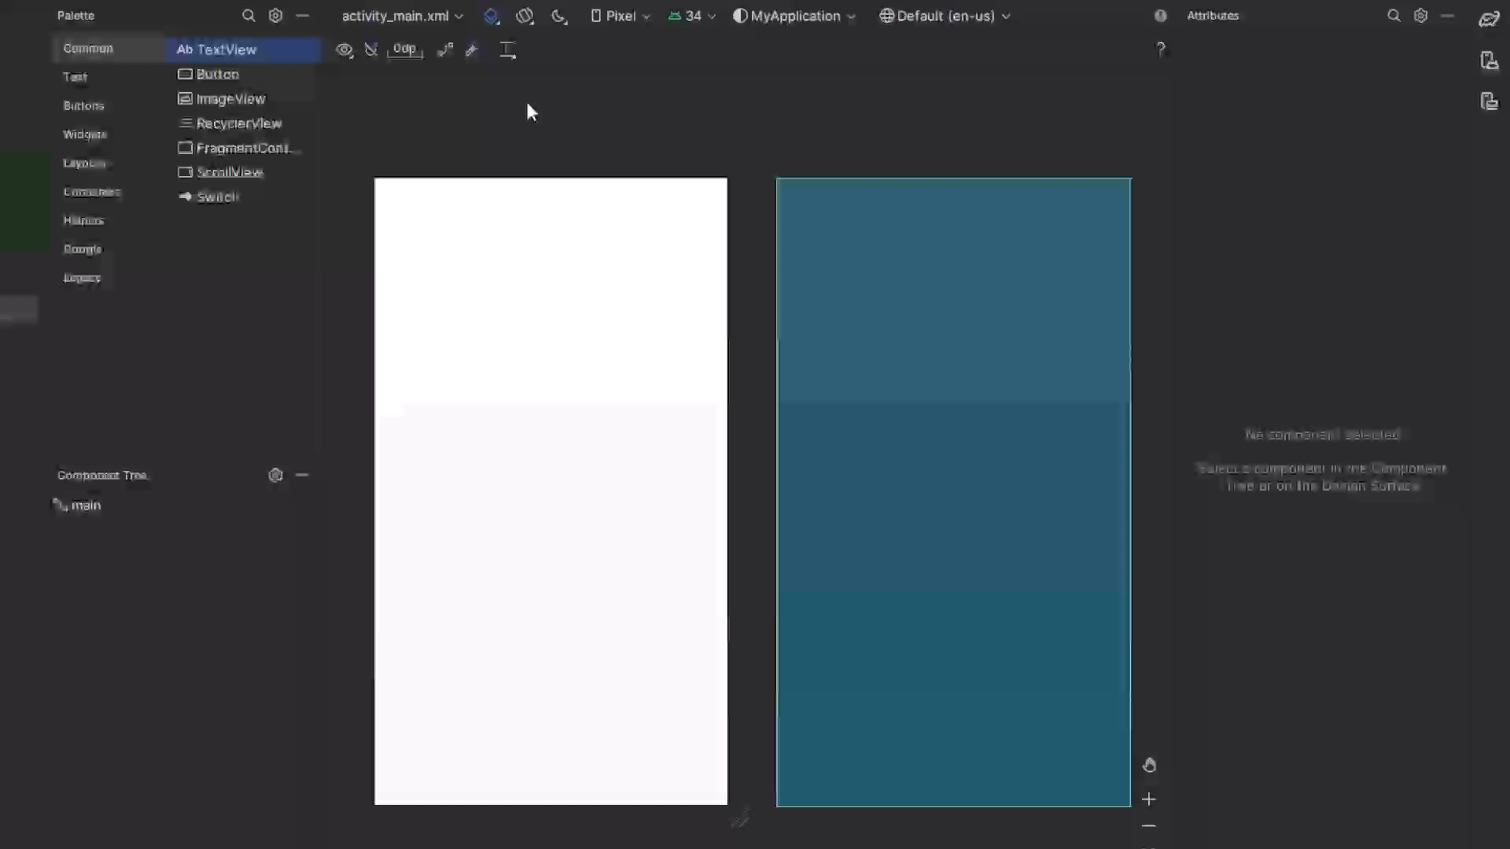
activity_main.xml

Slide 6
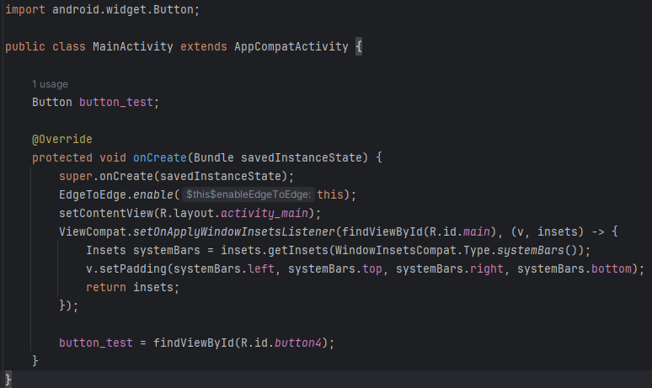
MainActivity.java

Slide 7

MainActivity.java

Slide 8
MainActivity.java

Slide 9
MainActivity.java

Slide 10
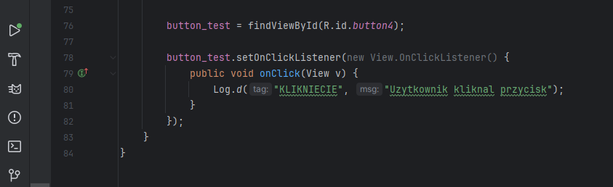
MainActivity.java

Slide 11
MainActivity.java

Slide 12
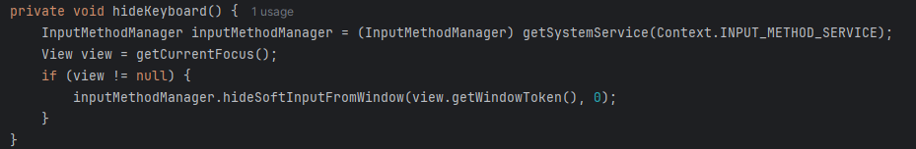
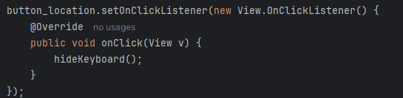
Przykłady funkcji
Tu dodam drugi sposób dodania funkcji do guzika

Slide 13
API Pogodowe
Znalezienie odpowiedniego API
Problem z dostępnością

Slide 14
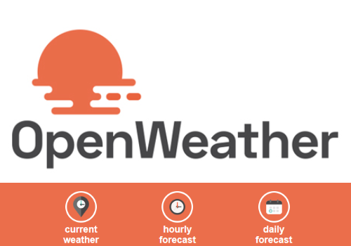
OpenWeather – API

Slide 15
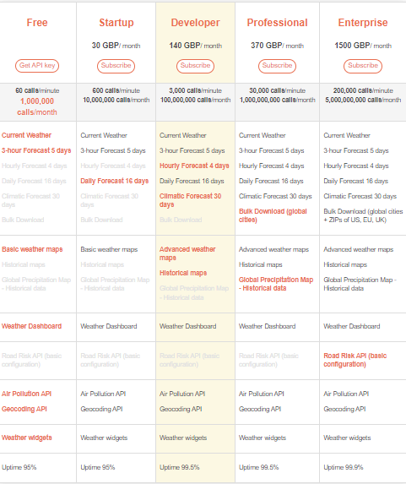
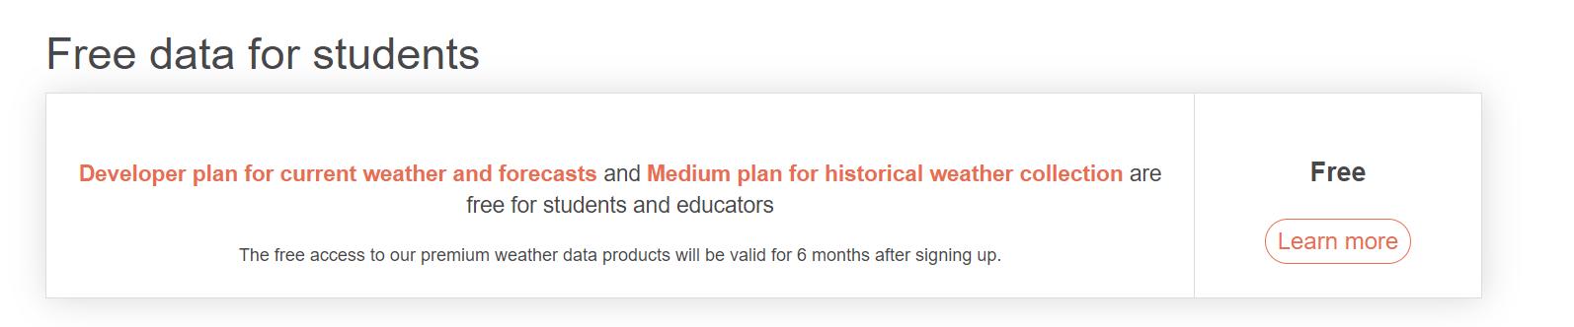
OpenWeather – Plan

Slide 16
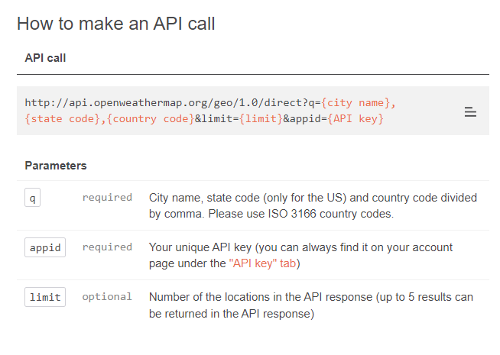
OpenWeather – Jak zacząć?
Musimy zamienić nazwę miejscowości podanej przez użytkownika na współrzędne geograficzne.
Aby to zrobić wykorzystamy Geocoder API Open Weather

Slide 17
OpenWeather – Odpowiedz API

Slide 18
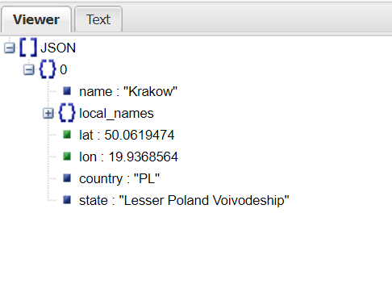
Jak poradzić sobie z JSON-em?
Warto skorzystać z pomocy takich narzedzi formatujących odpowiedzi API jak JsonViewer https://jsonviewer.stack.hu/ kopiujemy odpowiedz API i wklejamy ją do JsonViewer dzięki czemu nasza odpowiedz API jest czytelniejsza i można łatwiej zrozumieć o cow niej chodzi. Pomoże nam to w dalszej pracy z JSON-em i wyłuskiwaniu danych.

Slide 19
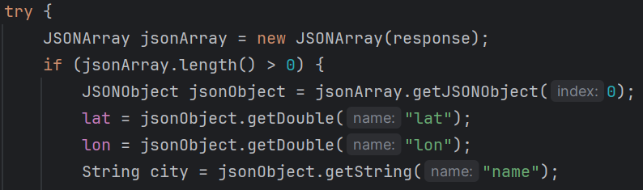
Wyłuskiwanie danych z JSON-a

Slide 20
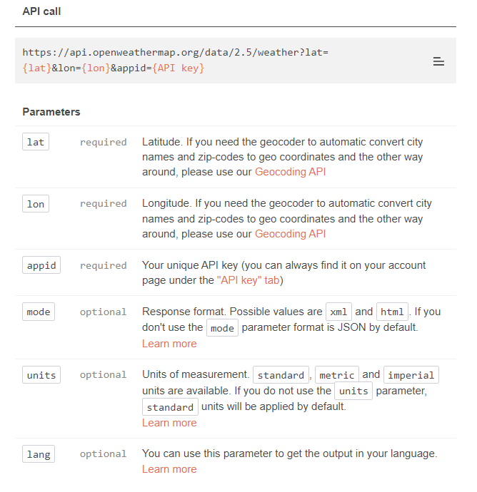
OpenWeather – API pogodowe
Mamy już szerokość geograficzna naszej miejscowości więc teraz możemy zrobić zapytanie o aktualna prognozę pogody.

Slide 21
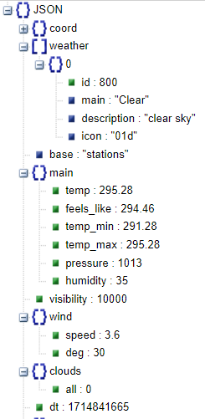
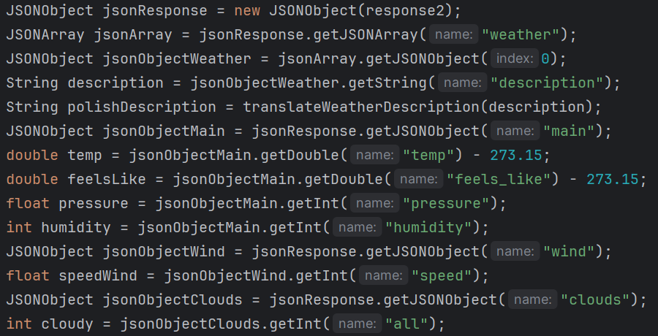
Wyłuskiwanie danych pogodowych z JSON-a

Slide 22
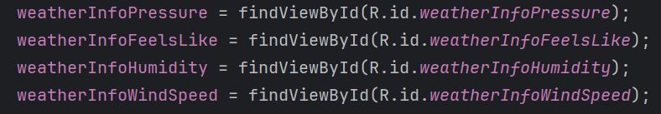
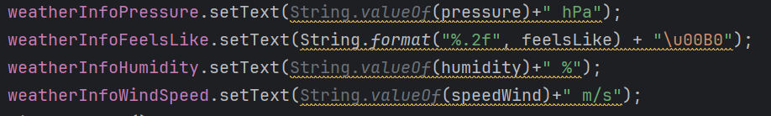
Wyświetlenie danych w aplikacji
1) Definiujemy typ zmiennej i jej nazwę
2) Przypisujemy do zmiennej element o ID podanym w trakcie projektowania.
3) Ustawiamy wyświetlany tekst za pomocą setText().

Slide 23
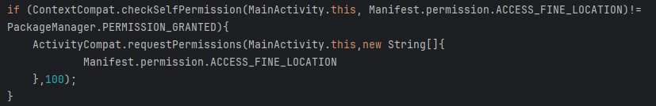
Wykorzystanie lokalizacji
Sprawdzenie uprawnień aplikacji

Slide 24
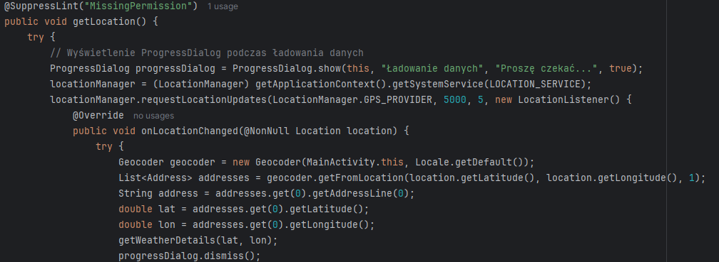
Wykorzystanie lokalizacji

Slide 25
Prezentacja działania aplikacji

